Slide 1
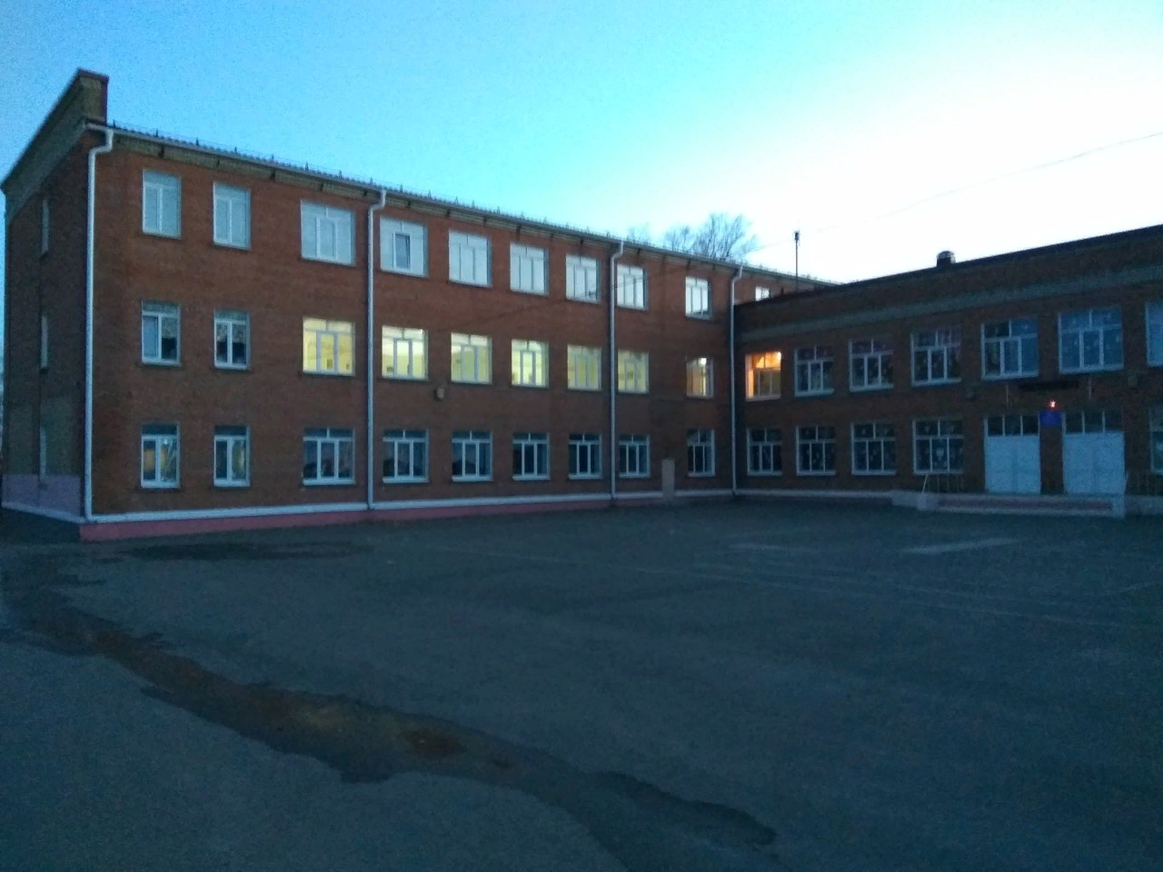
МБОУСОШ №28
Детей надо учить тому,
что пригодится им, когда они вырастут.
Аристипп
Учитель математики:
Берент Д. В.

Slide 2
Пример задания
Кол-во верных ответов
1) 5 х 4 = ?
В коробке 5 рядов
по 4 конфеты в каждом.
Сколько всего конфет
в коробке?
У меня завтра день рождения, будет 15 человек. Хватит ли одной коробки конфет,
если в ней 5 рядов по 4
конфеты в каждом?
Поясните свой ответ.
≈ 95%
≈ 85%
≈ 50%
≈ 15%

Slide 3
Проблемы, которые возникают при формировании функциональной грамотности на уроках математики.
учащиеся испытывают затруднения, связанные с избирательным чтением.
оценить математические связи между событиями.
не понимание по смыслу задачи, в какой именно проводиться округление к большему значению, а в какой к меньшему

Slide 4
Межпредметные задачи: в условии описана ситуация на языке одной из предметных областей с явным или неявным использованием языка математического. Для решения нужно применять знания, не только математические, но и знания соответствующей предметной области; также поиск недостающих данных, причем решение и ответ могут зависеть от исходных данных, выбранных (найденных) самими учащимися.
Текст задачи:
1) Кошки очень прыгучи и грациозны. Прыгнув, они приземляются на все четыре лапы .Как известно, умеют прыгать не только львы, но и все представители семейства кошачьих. Но длина и высота прыжка у львов просто потрясает. Лев может перепрыгнуть препятствие высотой 2,7м. Сможет ли он перепрыгнуть ров шириной 11,5м, если длина его прыжка относится к высоте, как 40: 9?
2) М.Ю. Лермонтов в своей поэме «Мцыри» пишет: «И Терек, прыгая, как львица с косматой гривой на хребте…» Можно ли рассматривать эту информацию, как достоверную с точки зрения зоологии?
3) Персонажем каких фильмов и мультфильмов является лев?

Slide 5
Основные действия учеников на каждом из этапов решения задачи:
1 этап. Осмысление условия
1) Осуществить отбор полезной информации
2) Выделить ключевые элементы задачи (высота прыжка 2,7м, длина прыжка относится к высоте, как 40:9,ширина рва 11,5м)
3) Соотнести известные элементы задачи с неизвестными
4) Зафиксировать условие в виде краткой записи
5) Проанализировать второй и третий вопросы задачи.
2 этап. Составление плана решения
Сопоставить данную задачу с известными классами задач на пропорции и выбрать возможный путь решения (алгебраический или арифметический)
Разбить данную задачу на подзадачи и сформулировать их
Лев может перепрыгнуть препятствие высотой 2,7м. Сможет ли он перепрыгнуть ров шириной 11,5м, если длина его прыжка относится к высоте, как 40: 9?
2) М.Ю. Лермонтов в своей поэме «Мцыри» пишет: «И Терек, прыгая, как львица с косматой гривой на хребте…»
Можно ли рассматривать эту информацию, как достоверную с точки зрения зоологии?
3) Персонажем каких фильмов и мультфильмов является лев?
3 этап. Осуществление плана решения

Slide 6
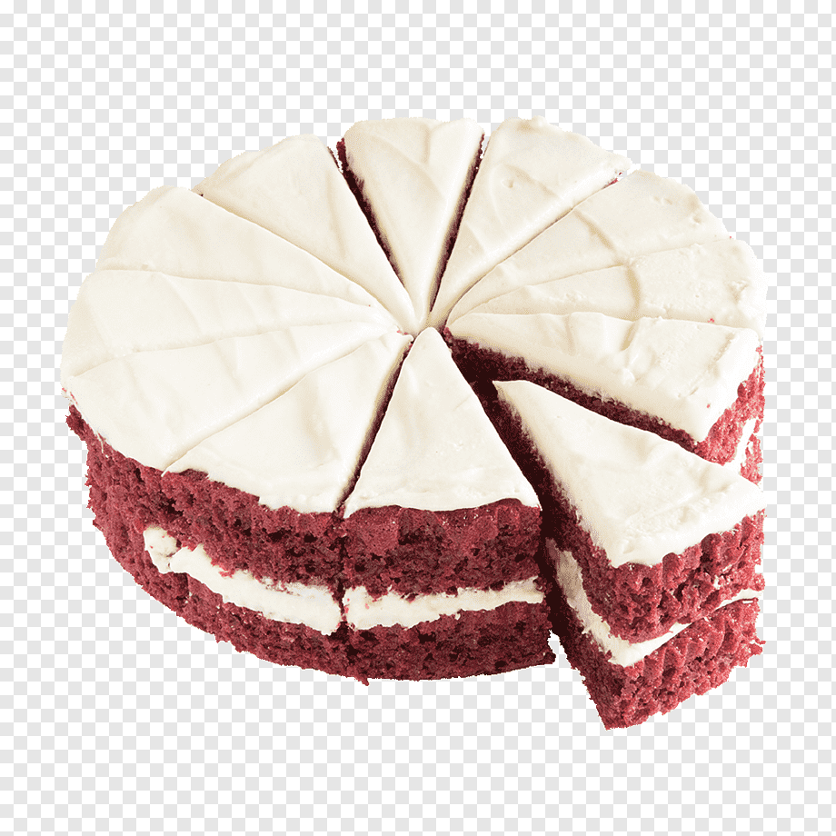
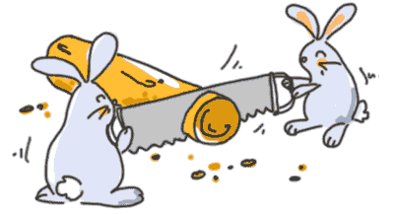
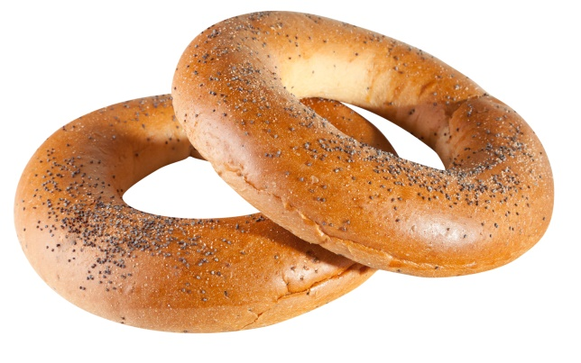
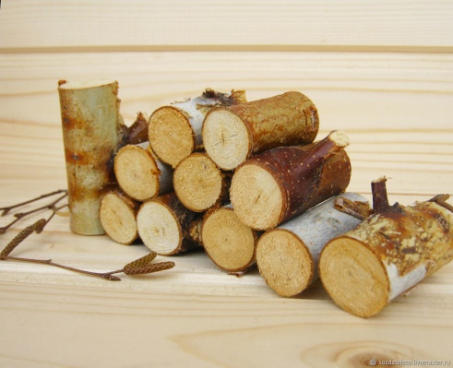
Практико-ориентированные задачи: в условии описана такая ситуация, с которой учащиеся встречается в повседневной своей жизненной практике. Для решения задачи нужно мобилизовать не только математические знания, но и применить знания, приобретенные из повседневного опыта. Данные в задаче должны быть взяты из реальной действительности.
Задачи с использованием простейших геометрических понятий и соотношений.
Задача 1 Зайцы пилят бревно. Они сделали 10 распилов. Сколько получилось чурбачков? Ответ: 11 чурбачков.
Задача 2 Бублик режут на сектора. Сделали 10 разрезов. Сколько получилось кусков? Ответ: 10 кусков.
Задача 3 На большом круглом торте сделали 10 разрезов так, что каждый разрез идёт от края до края и проходит через центр торта. Сколько получилось кусков? Ответ: 20 кусков
Задача 4 Зайцы снова пилят бревно, но теперь уже оба конца бревна закреплены. Десять средних чурбачков упали, а два крайних так и остались закреплёнными. Сколько распилов сделали зайцы? Ответ: 11 распилов сделали.

Slide 7
ЦЕНТР ОЦЕНКИ КАЧЕСТВА ОБРАЗОВАНИЯ https://instrao.ru/
На сайте института размещены апробационные работы (демонстрационные варианты) по функциональной грамотности ( математической)- диагностические работы для учащихся 5 и 7 классов.
Характеристики заданий и система оценивания мониторинга формирования и оценки
функциональной грамотности (Математическая грамотность)
Даны основные подходы к оценке математичекой грамотности учащихся основной
школы.
Размещены рекомендации по организации и проведению апробации инструментария и технологии мониторинга формирования функциональной грамотности учащихся 5 и 7 классов

Slide 8
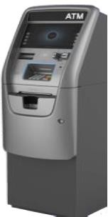
Задание 1. «Кассовый аппарат».
Ситуационные задачи
Вопрос 1
Составьте числовое выражение, которое показывает, что Гриша учел в таблице всю сумму денег.
Кассовый автомат используют для пополнения счёта на карте «Проезд на транспорте».
Информация на экране автомата:
Ответ:
Система оценивания.
1 балл:
Записано числовое выражение подсчёта суммы денег (сумма четырёх произведений), например, 10х6+5х2+50х4+100х2.
Ответ считается верным, если слагаемые записаны в любом порядке, а также сомножители в каждом произведении записаны в любом порядке
Пример верного ответа:
5х2+6х10+50х4+2х100 или 10·6+ 5·2+ 50·4+100·2
0 баллов:
Другие ответы Ответ отсутствует.
У Гриши есть 70 рублей мелочью
(монеты по 10 р. и 5 р.) – 8 монет, а также 400 рублей шестью
купюрами.
Всего у Гриши денег – 470 рублей.
Он пересчитал все монеты и купюры и заполнил таблицу.

Slide 9
Вопрос 2
Докажите, что Гриша может за два дня положить на счёт все купюры на сумму 400 рублей.
Объясните свой ответ.
Ответ:
Система оценивания.
2 балла:
Дано объяснение, в котором показано, сколько денег (и какими купюрами) можно положить в первый и сколько во второй день. В итоге из объяснения должно быть видно, что все купюры внесены за 2 дня. Обязательно должно быть указано, что сумма за 2 дня равна 400 р., или это видно из объяснения (см. пример 2).
Примеры возможного объяснения (ответы детей):
Пример 1. «1 день – 200 р. купюрами по 100р., 2 день – 200 р. купюрами по
50 р, всего 400 р.»
Пример 2. 1 день – 250 р., 2 купюры по 100 р. и 1 – 50 р., 2 день –
остальные 150 р., 3 купюры – по 50 р.
Пример 3.
50 x 4 = 200
100 x 2 = 200 200 + 200 = 400 – за два дня
1 балл:
Объяснение неполное, в нем не упомянуто, какие именно и сколько купюр вносится в первый и во второй день, но сумма за 2 дня составляет 400 р. Кроме того, в объяснении не должно быть неверных утверждений. Примеры возможного объяснения (ответы детей): Пример 1. «За первый день Гриша может положить 300 рублей, а во второй день 100».
Пример 2. «За два дня можно внести купюрами 400 рублей: 1 день - 250 р., 2 день - 150 р.»
Пример 3. «1 день – 300 р., 2 день – 100 р., 400 : 300 = 1 (ост.100). 100
рублей - во второй день».
Пример 4. «400 р. можно внести за 2 дня: 1 день - 200р., 2 день - 200 р.» Пример 5. «В первый день Гриша положит все купюры равные 50, во второй все 100».
0 баллов:
Другие ответы. Ответ отсутствует.

Slide 10
Вопрос 1.
Вопрос 2.
Характеристики задания:
Характеристики задания:
Содержательная область оценки - Количество
Содержательная область оценки - Количество
Компетентностная область оценки - Формулировать
Компетентностная область оценки - Формулировать
Контекст - Личная жизнь
Контекст - Личная жизнь
Уровень сложности задания –1
Уровень сложности задания - 2
Формат ответа – краткий ответ
Формат ответа – развернутый ответ
Описание задания («объект оценки») – выполнение расчетов с натуральными числами; составление числового выражения, соответствующего условию задания
Описание задания («объект оценки») – выполнение расчетов с натуральными числами; понимание смысла арифметического действия (деление с остатком), прикидка результата
Дополнительные характеристики. Проверяются действия универсального характера: планировать ход решения, упорядочивать действия
Дополнительные характеристики. Проверяются действия универсального характера: формулировать вывод

Slide 11
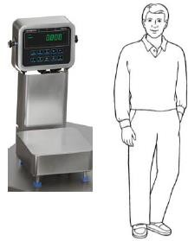
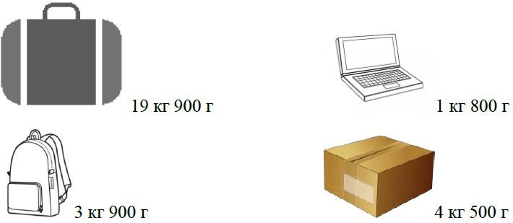
Задание 2. «Багаж в аэропорту».
Иван Иванович собирается полететь в отпуск
«Сокол».
Вопрос 1
Какие два предмета может взять с собой в салон самолета Иван Иванович? Запишите в следующей таблице названия этих предметов.
Ответ:
на самолете авиакомпании
Он узнал, что в салон самолета можно взять ручную кладь весом не более 7 кг. Также в стоимость билета входит 1 место багажа весом до 20 кг.
Если у пассажира несколько мест багажа, то на каждое из них можно оформить дополнительное место багажа. Дополнительное место – один предмет весом до 20 кг – стоит 1000 р. Если предмет весом больше 20 кг, то за каждый «лишний» килограмм сверх двадцати нужно заплатить ещё 300 р. (вес округляется в большую сторону до килограмма).
Система оценивания.
2 балла: С использованием соответствующих названий предметов багажа приведены 2 решения в любом порядке
Прибыв в аэропорт, Иван Иванович взвесил каждый предмет своего багажа.
1 балл:
Приведено одно любое решение, а другое решение не приведено или приведено неверное.
0 баллов: Другие ответы. Ответ отсутствует.

Slide 12
Система оценивания.
2 балла: Дан верный ответ: «Сдать в багаж», «Оформить дополнительное
Задание 2. «Багаж в аэропорту».
Вопрос 2
Иван Иванович взял в салон самолета рюкзак и ноутбук. Как Ивану Ивановичу поступить с оставшимися предметами?
Запишите ответ, объясните его.
место багажа за 1000 р.» В объяснении должно говорится о том, что одно из мест надо сдать в багаж бесплатно (чемодан) или просто сдать в багаж, а за второе (коробка) надо заплатить 1000 р. (коробка весит около 5 кг, что меньше 20 кг, значит, оплата 1000 р.)
Примеры возможного объяснения (ответы детей):
Пример 1. «Чемодан он сдаст как багаж. А коробка будет дополнительный багаж.
За коробку он дополнительно отдаст 1000 р.»
Пример 2. «Чемодан сдать бесплатно в багаж, а коробка весит меньше 20 кг,
значит, заплатить за неё 1000р.»
Пример 3. «20кг он повезёт на месте багажа, а за оставшиеся 4кг 500г ему надо доплатить 1000 р.».
Ответ:
Объяснение:
1 балл: Дан верный ответ: «Сдать в багаж чемодан и коробку» ИЛИ «Сдать в багаж» ИЛИ «Оформить дополнительное место багажа», а объяснение, неполное. Например, говорится, как поступить только с одним из оставшихся предметов (см. Примеры 1,3), ИЛИ не указано, сколько надо заплатить за дополнительное место багажа (см. Пример 2), ИЛИ указана неверная оплата за коробку (вместо 1000 р. указано, например, 1200 р. или 1500 р.), но явно видно, что один предмет сдается в багаж бесплатно.
Примеры возможного объяснения (ответы детей):
Пример 1. «Сдать в багаж. Объяснение: Чемодан весит меньше 20 кг, его можно сдать в багаж бесплатно».
Пример 2. «Чемодан сдаст в багаж, а коробку за дополнительную плату».
Пример 3. «Оформить дополнительное место багажа. Объяснение: она весит меньше 20 кг, дополнительное место стоит 1000 р.» Пример 4. «Чемодан он может положить в место для багажа, которое входит в стоимость билета, и доплатить 1500 рублей за коробку».
0 баллов: Другие ответы. Ответ отсутствует.

Slide 13
Вопрос 1.
Вопрос 2.
Характеристики задания:
Характеристики задания:
Содержательная область оценки – Количество
Содержательная область оценки – Количество
Компетентностная область оценки - Применять
Компетентностная область оценки - Интерпретировать
Контекст - Личная жизнь
Контекст - Личная жизнь
Уровень сложности задания - 2
Уровень сложности задания - 3
Формат ответа – краткий ответ в виде слов – названий предметов
Формат ответа – развернутый ответ
Описание задания («объект оценки») – сравнение величин; округление величин; прикидка результата сложения двух или нескольких величин
Описание задания («объект оценки») – расчеты с величинами, числами; сравнение, округление величин; прикидка результата
Дополнительные характеристики. Проверяются действия универсального характера: интерпретировать данные, приведенные в тексте; планировать ход решения, делать вывод, объяснять рациональное решение поставленной проблемы
Дополнительные характеристики. Проверяются действия универсального характера: интерпретировать данные, приведенные в тексте и на рисунке; учитывать все условия, находить разные решения практической задачи

Slide 14
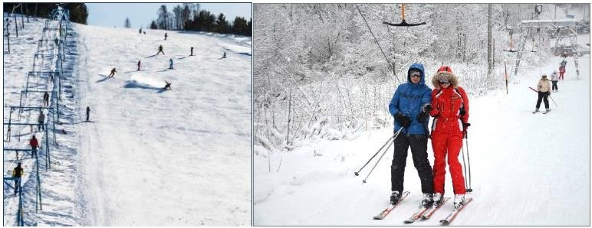
Задание 3. «Бугельные подъемники».
Для подъёма горнолыжников и сноубордистов к месту начала спуска используют различные типы горнолыжных подъёмников: гондольные, кресельные и бугельные
Бугельные подъёмники осуществляют подъём лыжников от нижней станции до верхней за счёт бугеля (перекладины) или тарелки, их вместимость –
1 или 2 человека.
Характеристики двух бугельных подъёмников представлены в таблице.

Slide 15
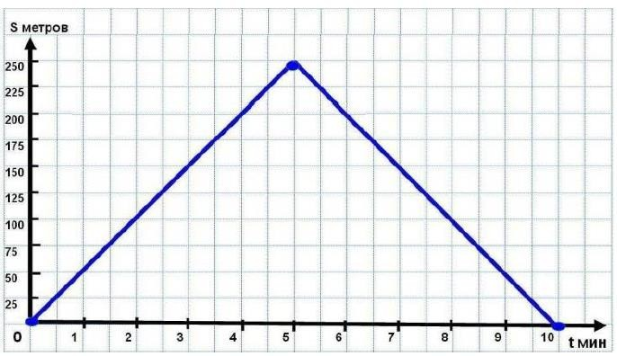
Вопрос 1
На рисунке изображён график зависимости расстояния между бугелем и нижней станцией подъемника от времени движения. По горизонтальной оси отложено время движения бугеля (в минутах), по вертикальной оси – расстояние от бугеля до нижней станции (в метрах).
Б) Для какого подъёмника (А или Б) представлен график зависимости?
Ответ:
Система оценивания.
1 балл:
Даны верные ответы на оба вопроса: А) 150 м; Б) А.
0 баллов:
Другие ответы или ответ отсутствует.
Посмотрите на график и ответьте на вопросы:
А) Какое расстояние будет между бугелем и нижней станцией
через 3 минуты после начала подъёма?
Ответ:

Slide 16
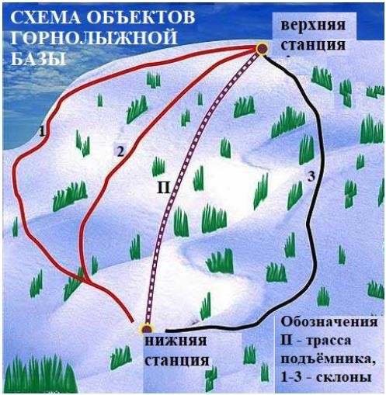
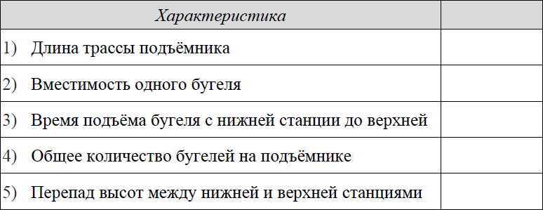
Вопрос 2
Пропускная способность подъёмника – это количество лыжников, которые могут
подняться от нижней станции до верхней в течение одного часа.
Что необходимо знать из приведённого ниже списка, чтобы подсчитать пропускную
способность подъёмника? Поставьте V:
Система оценивания.
2 балла: Дан ответ: 2, 3, 4.
1 балл:
Дан ответ: 3, 4.
0 баллов: Другие ответы или ответ отсутствует.

Slide 17
Задание 3. «Бугельные подъемники».
Вопрос 1.
Характеристики задания:
Содержательная область оценки: неопределенность и данные
Компетентностная область оценки: интерпретировать
Контекст: научная жизнь
Уровень сложности: 1
Формат ответа: А) краткий ответ; Б) краткий ответ
Описание задания («объект оценки»): чтение и интерпретация данных, представленных в таблице и на графике
Вопрос 2.
Характеристики задания:
Содержательная область оценки: количество
Компетентностная область оценки: формулировать
Контекст: научная жизнь
Уровень сложности: 3
Формат ответа: множественный выбор
Описание задания («объект оценки») – интерпретация данных и величин, поиск зависимостей

Slide 18
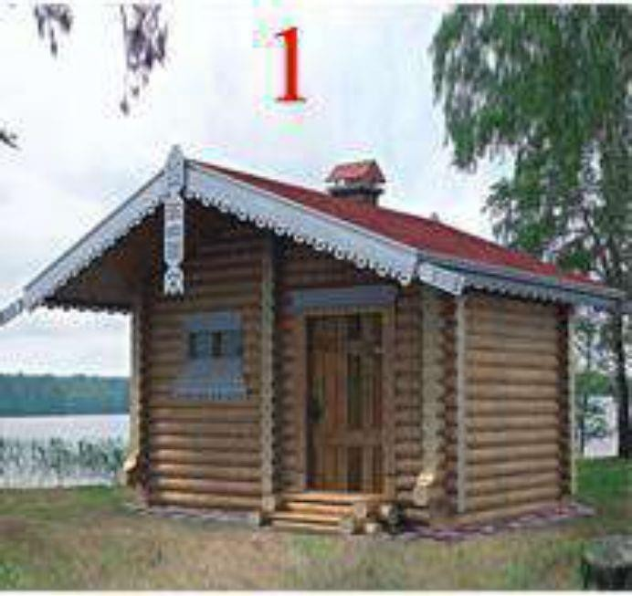
Задание 4. «Баня».
В семье Петровых, состоящей из шести человек, проживающей в г. Кострома , решили заменить крышу бани (смотрите на рис.), при этом выяснилось, что существует несколько способов перекрытия крыш.
Есть определенная закономерность архитектурного построения здания, при котором расчет угла наклона крыши определяется отношением высоты крыши к ширине дома как 1:3. Этот способ определения угла крыши очень приблизительный, так как не учитывает ни выбор кровельного материала, ни ветровые и снеговые нагрузки в данном регионе.
Вопрос 1
Определите, какой должна быть высота крыши, если ее ширина 3 м, длина 3 м.
А) 1; Б) 2; С) 3; Д) 4.
Ответ:
Вопрос 2
Рассчитайте, чему равен тангенс угла наклона крыши.
А) 0,3333 ; Б) 0, 3335 ; С) 0,6666 ; Д) 0, 6667.
Ответ:

Slide 19
Характеристика задания;
Задание 2.
Задание 1.
Характеристика задания;
1. Область содержания:
форма.
Пространство и
Область содержания
зависимости.
Контекст: Профессиональный.
Изменение и
Контекст: Профессиональный.
Мыслительная деятельность: Применять. Выполнить прямое и простое математическое задание.
Объект оценки (предметный результат): Определение высоты крыши
Уровень сложности: 1.
Формат ответа: Вопрос с выбором ответа
Критерии оценивания (0 или 1 балл):
Мыслительная деятельность: Применить стандартный алгоритм.
Объект оценки (предметный
Применять.
результат):
Нахождение тангенса угла наклона крыши.
Уровень сложности: 2.
Формат ответа: Вопрос с выбором ответа,
Критерии оценивания (0 или 1 балл):
0 баллов | нет верного ответа
1 балл | 1) верный ответ. 2) tgα = ¹ = ² ≈ 0,6667 1,5 3
0 баллов | нет верного ответа
1 балл | 1) верный ответ. Ширина 3 м, значит высота 1м

Slide 20
Вопрос 3
Вид кровли | Уклон
 | в градусах | в % | в соотношении высоты конька к половине заложения кровли
4- и 3-слойные кровли из рулонных материалов на основе битума | 0-3 | ДО 5 | до 0:20
2-слойная кровля из рулонных материалов на основе битума | 8,5 | 15 | 1:6,6
Волнистые асбестоцементные листы | 9 | 16 | 1:6
Глиняная черепица | 9,5 | 20 | 1:5
Стальные листы | 18 | 29 | 1:3,5
Сланцевце и асбестоцементные плиты | 26.5 | 50 | 1:2
Цементно-песчаная черепица | 34 | 67 | 1:1,5
Деревянная кровля | 39 | 80 | 1:1,125
Математический подход определения угла наклона крыши подразумевает выполнение расчета с помощью специальной таблицы, в которой указаны градусы уклона, проценты уклона и коэффициент подъема конька, на который умножается длина горизонтальной проекции ската крыши.
Часто определение угла наклона крыши связано с выбором кровельного материала. Объясняется это тем, что разные кровельные материалы имеют различные рекомендованные углы укладки, при которых обеспечивается максимальная герметичность крыши.
Определите, пользуясь данными таблицы, какова будет высота крыши бани, если выбрать кровельный материал - волнистые асбестоцементные листы.
Ответ:

Slide 21
Характеристика задания;
Задание 3.
Область содержания Изменение и зависимости
Контекст: Научный.
Мыслительная деятельность: Формулировать.
Объект оценки (предметный результат): Выбрать и интегрировать информацию, представленной в
табличной форме:
Уровень сложности: 4.
Формат ответа: Вопрос, требующий короткого ответа.
Критерии оценивания (0 или 2 балла):
0 баллов | Нет верного ответа
2 балла | Верный ответ. Угол наклона крыши 9°. Половина заложения кровли : 1,5 м. Высота конька в шесть раз меньше. 1,5 : 6 = 0,25 м

Slide 22
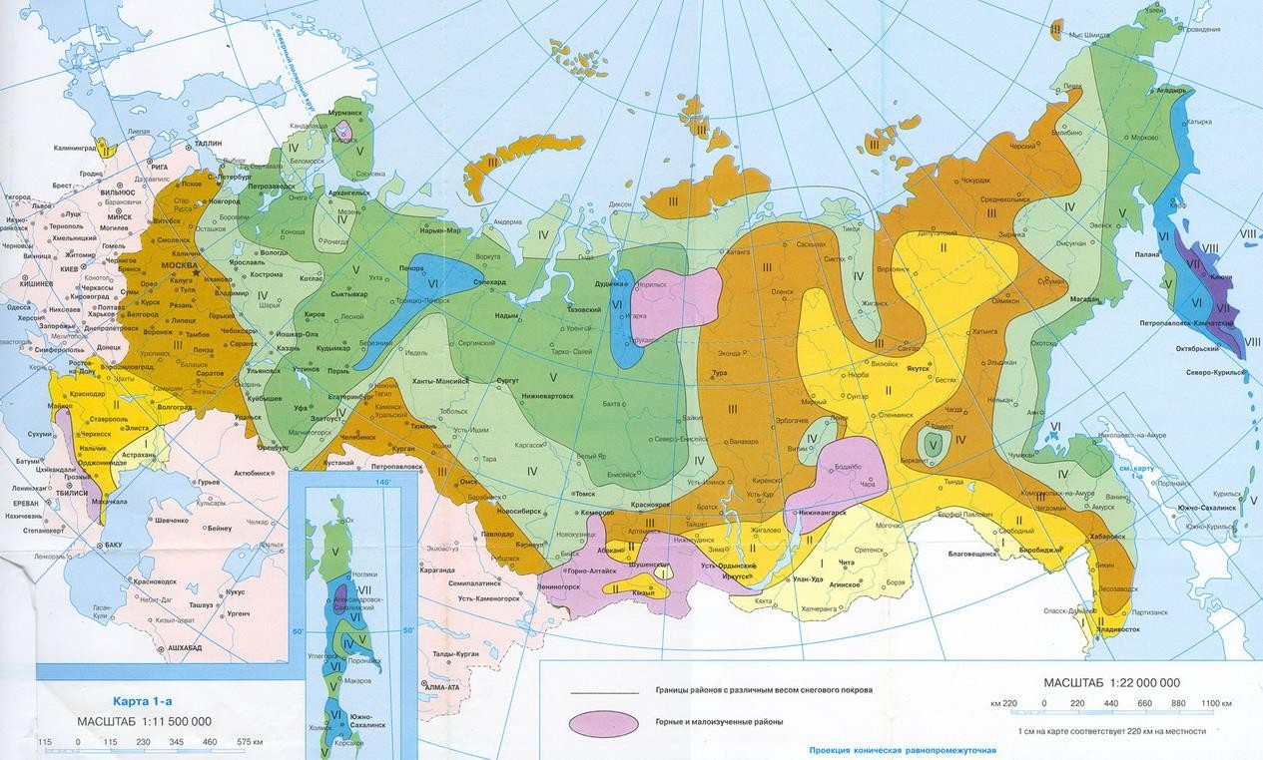
Вопрос 4
Дедушка семьи Петровых Иван Семенович, говорит, что если брать кровельный материал волнистые асбестоцементные листы, то крыша их бани должна быть под углом 300, а папа, Николай Иванович, утверждает, что снеговая нагрузка в этом случае на их крышу будет составлять около 900 кг. Кто из них прав?
Дайте развернутый ответ, используя следующую информацию:
На прочность и долговечность конструкций крыш существенное влияние оказывают снег, ветер, дождь, перепады температуры и другие физико-механические факторы, воздействующие на здание.
Для расчета полной снеговой нагрузки на крышу или кровлю, существует формула S=Sg∙µ.
Sg - вес снегового покрова на 1м .
В таблице приведены значения Sg (кг снега/м2), на карте снеговой район. µ - коэффициент перехода от веса снегового покрова земли к снеговой нагрузке на кровельное покрытие.
µ - зависит от угла наклона ската кровли:
µ =1 при углах наклона ската кровли меньше 25°.
µ =0,7 при углах наклона ската кровли от 25 до 60°.
При углах наклона крыши более чем на 60°, значение µ — в расчёте не учитывают.
семье Петровых, состоящей из шести человек, проживающей в г. Кострома , решили заменить крышу бани (смотрите на рис.), при этом
выяснилось, что существует несколько способов перекрытия крыш.
Есть определенная закономерность архитектурного построения здания, при котором расчет угла наклона крыши определяется отношением высоты крыши к ширине дома как 1:3. Этот способ определения угла крыши очень приблизительный, так как не учитывает ни выбор кровельного материала, ни ветровые и снеговые нагрузки в данном регионе.
Ответ:
Снеговой район | 1 | 2 | 3 | 4 | 5 | 6 | 7 | 8
8д (кгс/м²) | 80 | 120 | 180 | 240 | 320 | 400 | 480 | 560

Slide 23
Характеристика задания;
Задание 3.
Область содержания: Изменение и зависимости.
Контекст: Научный.
Мыслительная деятельность: Интерпретировать
Объект оценки (предметный результат): представлять в свободной словесной форме обоснованный
ответ, который определяется особенностями ситуации.
Уровень сложности: 3. Умение размышлять и рассуждать
Формат ответа: с развернутым ответом.
Критерии оценивания (0,1 или 2 балла):
0 баллов | Нет верного ответа
1 балл | Оба неправы
2 балла | Дедушка неправ: угол наклона крыши 9°. Папа неправ.Снеговой район г . Кострома - 4. Снеговая нагрузка 240 кгс/м²

